Slide 1

TRƯỜNG ĐẠI HỌC MỎ - ĐỊA CHẤT
KHOA CƠ – ĐIỆN
BỘ MÔN KỸ THUẬT CƠ KHÍ
BÁO CÁO HỌC THUẬT NĂM HỌC 2022 – 2023
Đề tài: Một số lưu ý khi sửa chữa, gia công chế tạo xy lanh thuỷ lực
Người thực hiện: Nguyễn Sơn Tùng
Hà Nội, tháng 06/2023

Slide 2

Nội dung
Giới thiệu xy lanh thuỷ lực
Một số dạng hỏng hóc của xy lanh thuỷ lực
Một số lưu ý khi sửa chữa, chế tạo xy lanh thuỷ lực
Kết luận

Slide 3
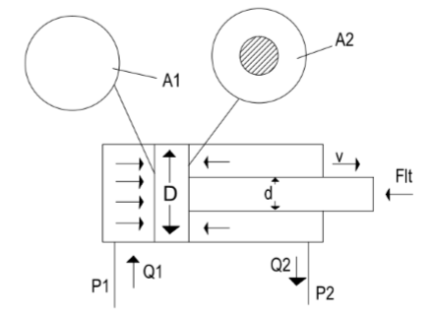


1 Giới thiệu xy lanh thuỷ lực
1.1 Nguyên lý làm việc của xy lanh thuỷ lực
Đường kính nòng xy lanh: D;
Đường kính cần pit tông: d;
Tiết diện hiệu dụng khoang pit tông:
Tiết diện hiệu dụng khoang chứa cần pit tông:
$$A_{1}$$
Hình 1 – Nguyên lý cấu tạo của xy lanh thuỷ lực có chuyển động tịnh tiến
$$A_{2}$$

Slide 4
1 Giới thiệu xy lanh thuỷ lực
1.1 Nguyên lý làm việc của xy lanh thuỷ lực
Lực đẩy pit tông:
Trong đó: F – lực đẩy pit tông, N; p1, p2 – áp suất trong các khoang pit tông và khoang chứa cần pit tông, Pa; A1, A2 – tiết diện hiệu dụng khoang pit tông và khoang chứa cần pit tông, m^2; Fms – lực ma sát trong xy lanh và hệ thống.
Hình 1 – Nguyên lý cấu tạo của xy lanh thuỷ lực có chuyển động tịnh tiến

Slide 5
1 Giới thiệu xy lanh thuỷ lực
1.1 Nguyên lý làm việc của xy lanh thuỷ lực
Vận tốc dịch chuyển của pit tông:
Trong đó: v – vận tốc dịch chuyển của pit tông, m/s^2; A1, A2 – tiết diện hiệu dụng khoang pit tông và khoang chứa cần pit tông, m^2; Q1 – lưu lượng dầu cấp vào khoang pit tông, m^3/s; Q2 – lưu lượng dầu thoát ra khỏi khoang chưa cần pit tông, m^3/s.
Hình 1 – Nguyên lý cấu tạo của xy lanh thuỷ lực có chuyển động tịnh tiến

Slide 6
1 Giới thiệu xy lanh thuỷ lực
1.2 Một số loại xy lanh thuỷ lực
Trong nghiên cứu này chỉ đề cập tới:
Xy lanh có chuyển động tịnh tiến;
Phân tích sự khác biệt về kết cấu của xy lanh có chuyển động tịnh tiến, pit tông có cần một phía.

Slide 7
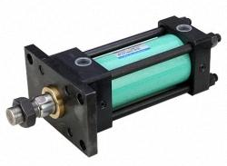
1 Giới thiệu xy lanh thuỷ lực
1.2 Một số loại xy lanh thuỷ lực
1.2.1 Xy lanh kết cấu không hàn (Tie rod Construction Cylinder)
Toàn bộ các bộ phận chi tiết của xy lanh được gia công riêng rẽ;
Không dùng liên kết hàn;
Kích thước ống xy lanh: H8, H9;
Kích thước cần pit tông: h7;
Kích thước pit tông: f7, f8;
Hình 2 – Xy lanh kết cấu không hàn

Slide 8
1 Giới thiệu xy lanh thuỷ lực
1.2 Một số loại xy lanh thuỷ lực
1.2.1 Xy lanh kết cấu không hàn (Tie rod Construction Cylinder)
Ma sát trong xy lanh rất nhỏ;
Dễ dàng tháo lắp;
Áp suất làm việc: dưới 160 bar;
Khối lượng và kích thước xy lanh khá lớn.
Hình 2 – Xy lanh kết cấu không hàn

Slide 9
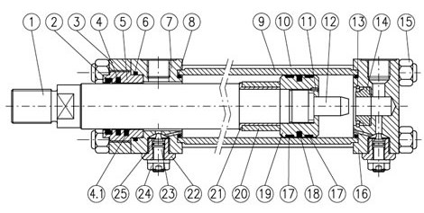
1 Giới thiệu xy lanh thuỷ lực
1.2 Một số loại xy lanh thuỷ lực
1.2.1 Xy lanh kết cấu không hàn (Tie rod Construction Cylinder)
1 – Cần pit tông, 2 – Gạt bụi, 3 – Bích chặn bạc dẫn hướng, 4 – Phớt làm kín cần pit tông, 5 – Bạc dẫn hướng cần pit tông, 6 – Gioăng làm kín, 7 – Nắp trước xy lanh
8 – Gioăng làm kín ống xy lanh, 9 - Ống xy lanh, 10 – Bu long, 11, 13 – Vòng hãm, 12 – Chốt giảm chấn, 14, 20 – Bạc giảm chấn, 15 – Đai ốc, 16 – Nắp sau xy lanh, 17 – Đệm dẫn hướng pit tông, 18 – Phớt làm kín pit tông, 22, 23, 24, 25 – Van an toàn
Hình 3 – Cấu tạo xy lanh thuỷ lực kết cấu không hàn

Slide 10
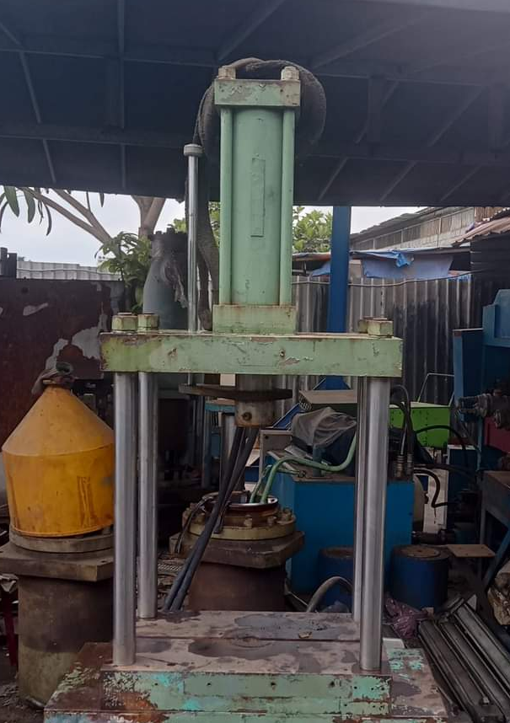
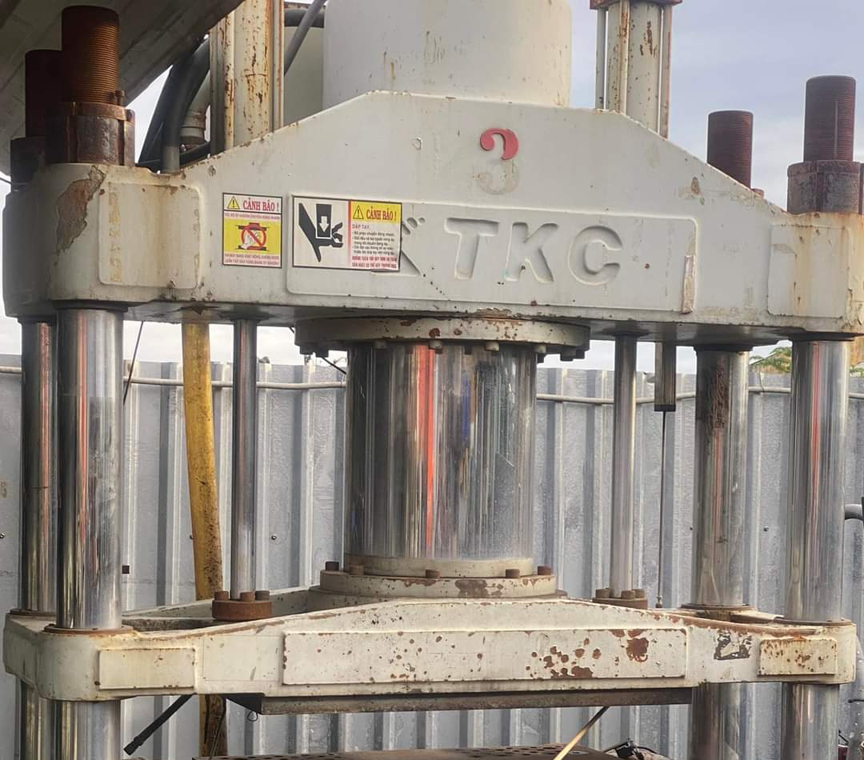
1 Giới thiệu xy lanh thuỷ lực
Xy lanh phụ
1.2 Một số loại xy lanh thuỷ lực
1.2.1 Xy lanh kết cấu không hàn (Tie rod Construction Cylinder)
Ứng dụng:
Xy lanh phụ trên máy ép cỡ lớn;
Xy lanh trên máy ép cỡ nhỏ;
Xy lanh kẹp chặt, xy lanh đẩy phôi;
Xy lanh điều khiển.
Hình 4 – Máy ép thuỷ lực cỡ nhỏ
Hình 5 – Máy ép thuỷ lực cỡ lớn

Slide 11
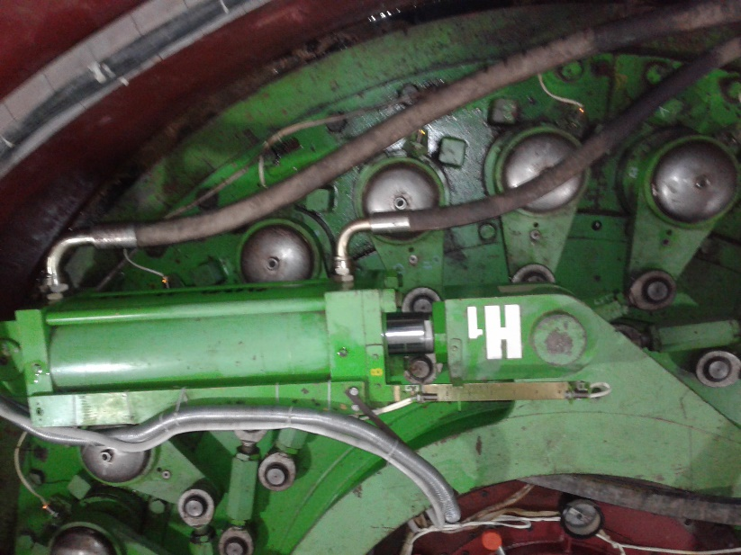
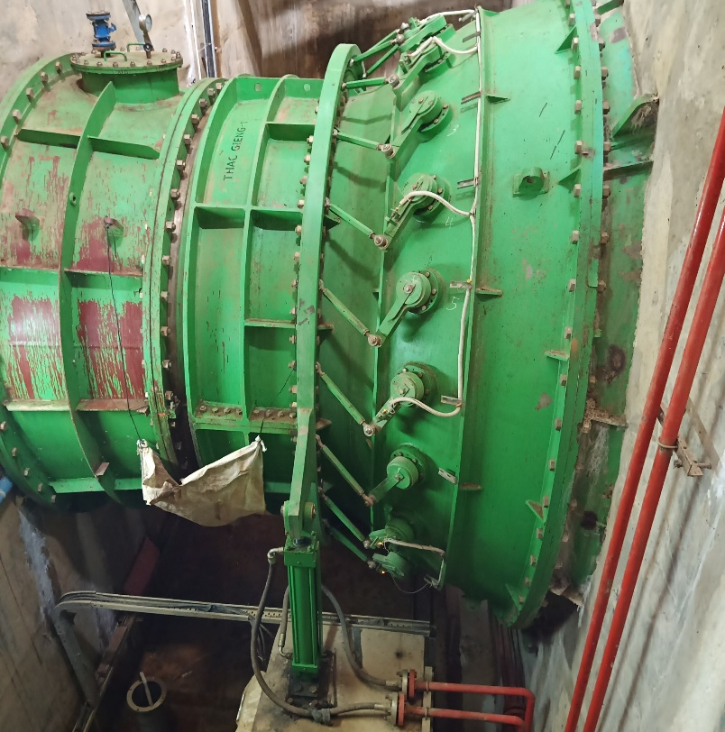
1 Giới thiệu xy lanh thuỷ lực
1.2 Một số loại xy lanh thuỷ lực
1.2.1 Xy lanh kết cấu không hàn (Tie rod Construction Cylinder)
Ứng dụng:
Xy lanh điều khiển các cơ cấu chính xác.
Hình 6 – Xy lanh điều khiển cánh hướng nước của bộ điều tốc tuabin thuỷ lực

Slide 12
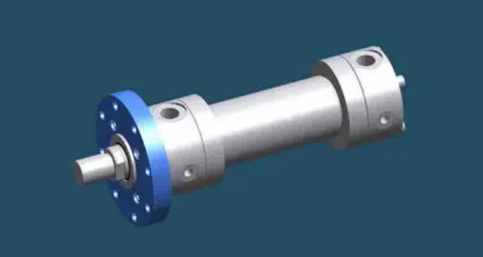
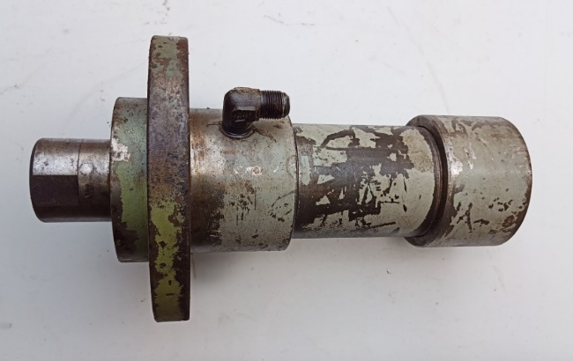
1 Giới thiệu xy lanh thuỷ lực
1.2 Một số loại xy lanh thuỷ lực
1.2.2 Xy lanh kết cấu nắp ren (Threaded Construction Cylinder)
Toàn bộ các bộ phận chi tiết của xy lanh được gia công riêng rẽ;
Không dùng liên kết hàn;
Kích thước ống xy lanh: H8, H9;
Kích thước cần pit tông: h7;
Kích thước pit tông: f7, f8;
Hình 7 – Xy lanh kết cấu nắp ren

Slide 13
1 Giới thiệu xy lanh thuỷ lực
1.2 Một số loại xy lanh thuỷ lực
1.2.2 Xy lanh kết cấu nắp ren (Threaded Construction Cylinder)
Ma sát trong xy lanh nhỏ;
Khả năng tự dẫn hướng cần pit tông tốt.
Hình 7 – Xy lanh kết cấu nắp ren

Slide 14
1 Giới thiệu xy lanh thuỷ lực
1.2 Một số loại xy lanh thuỷ lực
1.2.2 Xy lanh kết cấu nắp ren (Threaded Construction Cylinder)
Ứng dụng:
Xy lanh máy ép công suất nhỏ;
Áp suất làm việc nhỏ hoặc trung bình;
Xy lanh cơ cấu kẹp chặt, xy lanh phụ.
Hình 7 – Xy lanh kết cấu nắp ren

Slide 15
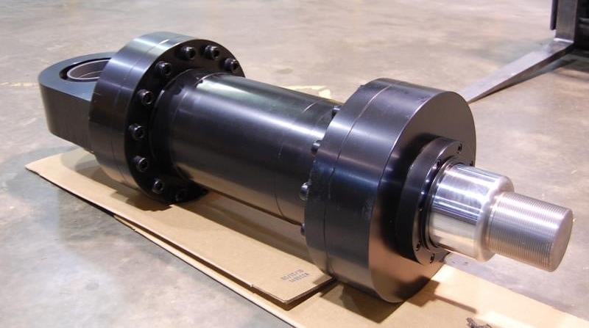
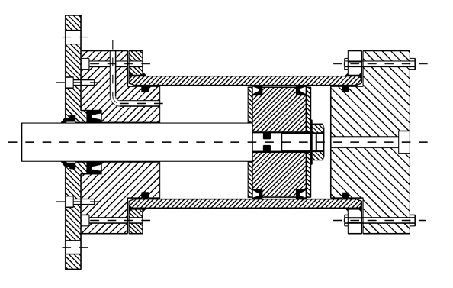
1 Giới thiệu xy lanh thuỷ lực
1.2 Một số loại xy lanh thuỷ lực
1.2.3 Xy lanh kết cấu lắp vít (Bolted Construction Cylinder)
Toàn bộ các bộ phận chi tiết của xy lanh được gia công riêng rẽ;
Kích thước ống xy lanh: H7, H8;
Kích thước cần pit tông: h6;
Kích thước pit tông: f7, f8;
Hình 8 – Xy lanh kết cấu lắp vít

Slide 16
1 Giới thiệu xy lanh thuỷ lực
1.2 Một số loại xy lanh thuỷ lực
1.2.3 Xy lanh kết cấu lắp vít (Bolted Construction Cylinder)
Ống xy lanh được hàn mặt bích hai đầu và gia công đạt độ chính xác, khử biến dạng hàn;
Ma sát của xy lanh nhỏ;
Kết cấu cứng vững.
Hình 8 – Xy lanh kết cấu lắp vít

Slide 17
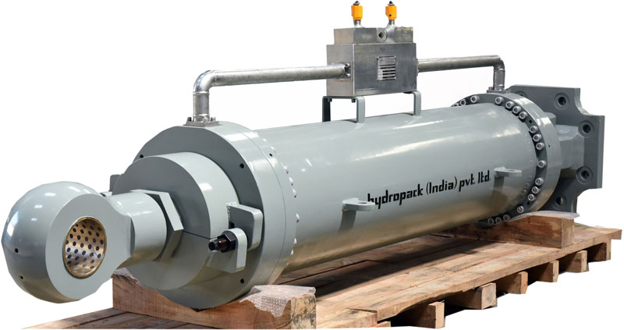
1 Giới thiệu xy lanh thuỷ lực
1.2 Một số loại xy lanh thuỷ lực
1.2.3 Xy lanh kết cấu lắp vít (Bolted Construction Cylinder)
Ứng dụng:
Xy lanh với yêu cầu điều khiển chính xác;
Xy lanh servo.
Hình 9 – Xy lanh servo

Slide 18
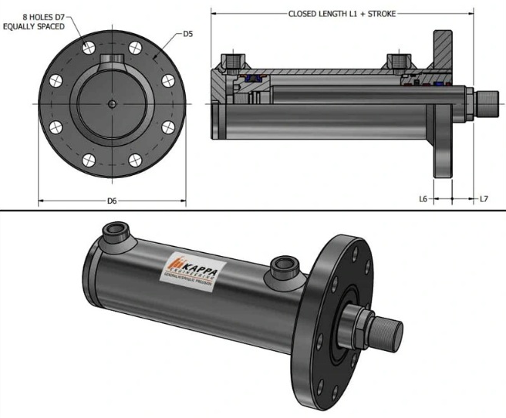
1 Giới thiệu xy lanh thuỷ lực
1.2 Một số loại xy lanh thuỷ lực
1.2.4 Xy lanh kết cấu hàn (One piece welded bore)
Thân xy lanh được chế tạo theo phương pháp hàn, liền khối;
Đáy xy lanh không được gia công lại;
Các bộ phận còn lại được gia công chế tạo riêng rẽ;
Hình 10 – Xy lanh kết cấu hàn

Slide 19
1 Giới thiệu xy lanh thuỷ lực
1.2 Một số loại xy lanh thuỷ lực
1.2.4 Xy lanh kết cấu hàn (One piece welded bore)
Kết hợp các mối ghép hàn, ren, vít kẹp chặt;
Kích thước ống xy lanh: H8, H9;
Kích thước cần pit tông: h7;
Kích thước pit tông: f7, f8;
Hình 10 – Xy lanh kết cấu hàn

Slide 20
1 Giới thiệu xy lanh thuỷ lực
1.2 Một số loại xy lanh thuỷ lực
1.2.4 Xy lanh kết cấu hàn (One piece welded bore)
Xy lanh đạt được độ cứng vững cao, kết cấu gọn, giảm khối lượng;
Áp suất làm việc lớn;
Ma sát của xy lanh biến đổi phức tạp.
Hình 10 – Xy lanh kết cấu hàn

Slide 21
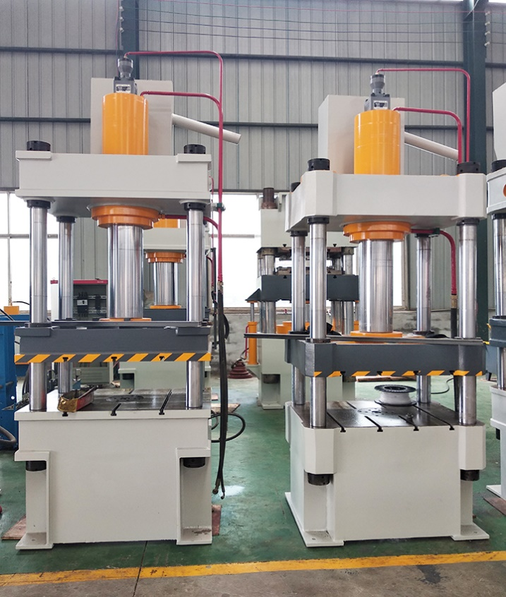
1 Giới thiệu xy lanh thuỷ lực
1.2 Một số loại xy lanh thuỷ lực
1.2.4 Xy lanh kết cấu hàn (One piece welded bore)
Ứng dụng:
- Xy lanh ứng dụng thông thường trên máy móc, thiết bị công nghiệp.
Hình 11– Máy ép thuỷ lực 4 trụ

Slide 22
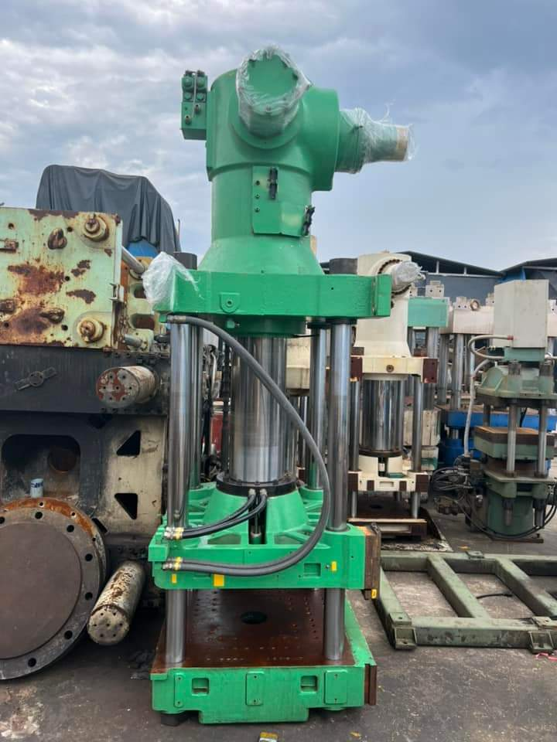
1 Giới thiệu xy lanh thuỷ lực
1.2 Một số loại xy lanh thuỷ lực
1.2.5 Xy lanh đúc hoặc rèn (Casting or forged Construction Cylinder)
Đặc điểm cấu tạo tương tự như xy lanh hàn.
Thân xy lanh được đúc hoặc rèn từ thép các bon (0,3 ÷ 0,35% C) hoặc thép hợp kim.
- Ứng dụng: Máy ép thuỷ lực cỡ lớn, búa máy
Hình 12 – Máy ép thuỷ lực cỡ lớn

Slide 23
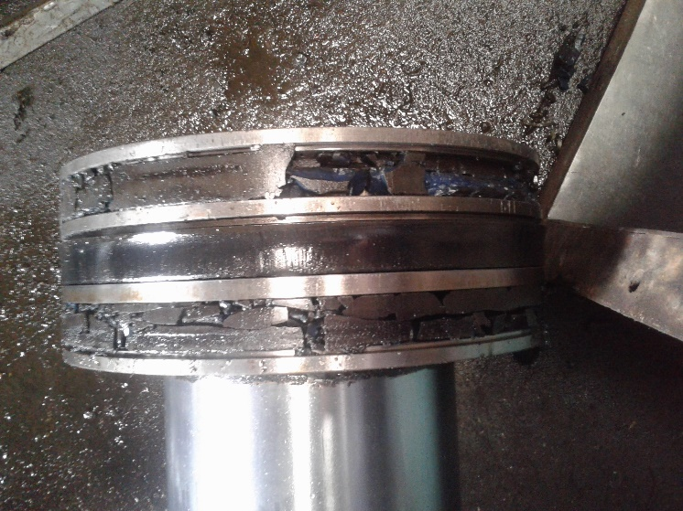
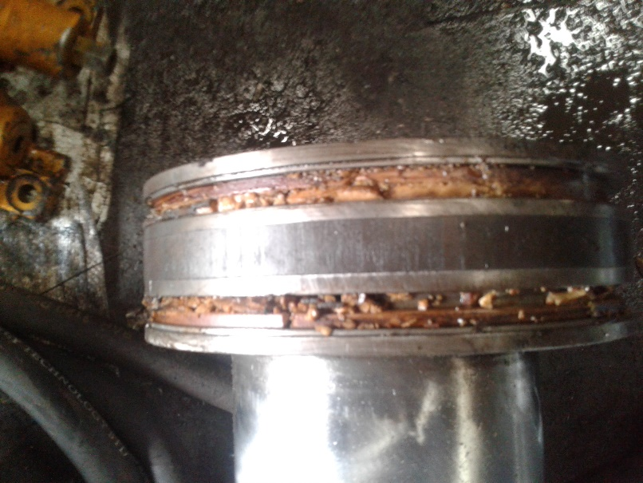
2 Một số dạng hỏng của xy lanh thuỷ lực
2.1 Dập nát phớt làm kín
Dạng hỏng phổ biến:
Dập nát do mỏi;
Bở bục do lão hoá;
Mòn;
Thời gian: 5 ÷ 7 năm.
Hình 13 – Dập nát phớt làm kín pit tông

Slide 24
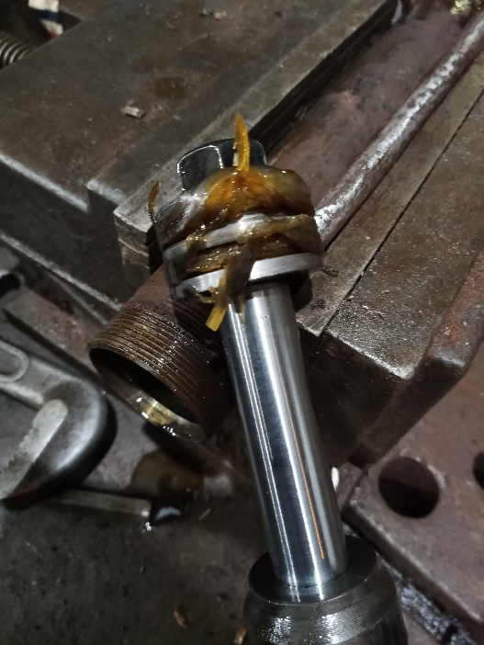
2 Một số dạng hỏng của xy lanh thuỷ lực
2.1 Dập nát phớt làm kín
Dạng hỏng do lỗi:
Dập nát do bộ phận dẫn hướng không đảm bảo;
Dập nát do lắp sai kỹ thuật;
Quá tải: áp suất làm việc lớn hơn áp suất thiết kế.
Hình 14 – Dập nát phớt làm kín pit tông do dẫn hướng không đảm bảo

Slide 25
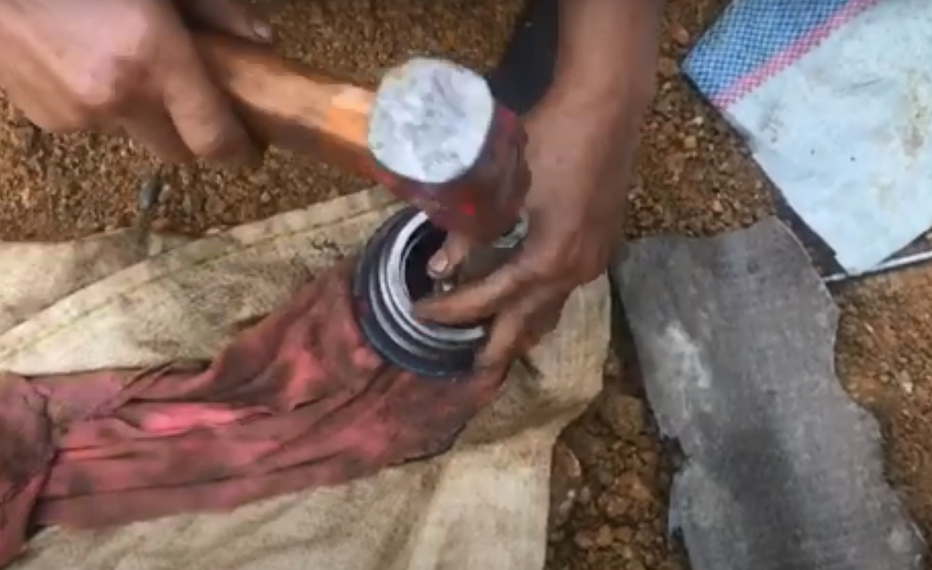
2 Một số dạng hỏng của xy lanh thuỷ lực
2.2 Hỏng ren mối ghép
Biến dạng ren của mối ghép do chịu tải trọng lớn, tải trọng chu kỳ;
Biến dạng ren do chi tiết kẹp chặt phụ: vít chí, chốt chống nới lỏng ren;
Biến dạng chi tiết do lắp ráp không đúng kỹ thuật.
Hình 15 – Tháo lắp bộ phận xy lanh thuỷ lực không đúng kỹ thuật

Slide 26
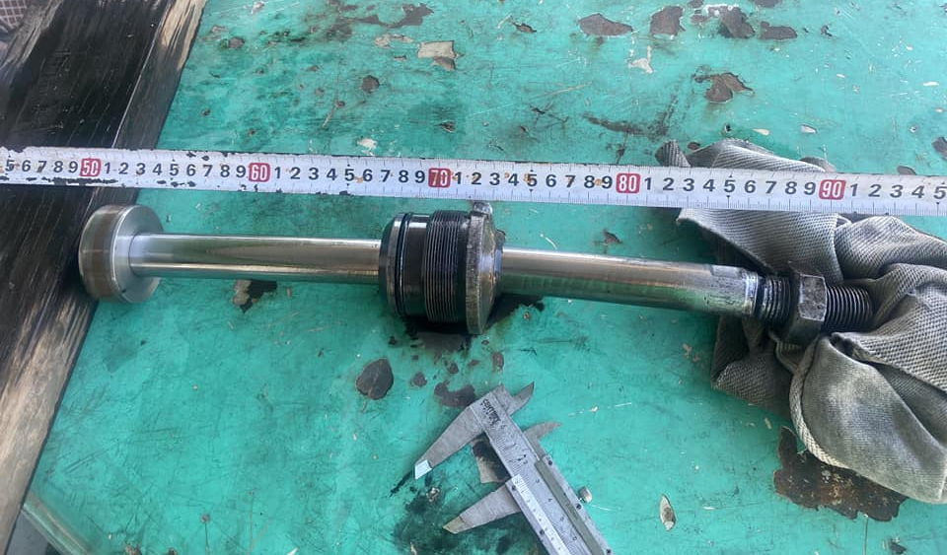
2 Một số dạng hỏng của xy lanh thuỷ lực
2.3 Cong cần pit tông
Xy lanh làm việc quá tải;
Không có bộ phận dẫn hướng hoặc kết cấu dẫn hướng kém.
Hình 16 – Dạng hỏng cong cần pit tông

Slide 27
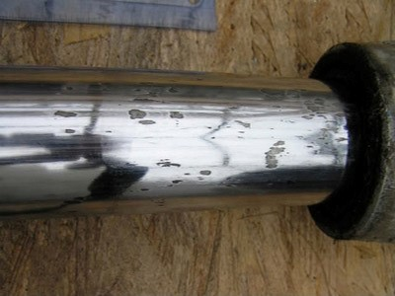
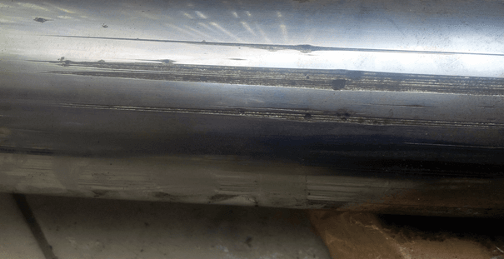
2 Một số dạng hỏng của xy lanh thuỷ lực
2.4 Hỏng lớp mạ bề mặt cần pit tông
Dạng hỏng phổ biến:
Mòn lớp mạ;
Xước lớp mạ;
Tróc rỗ lớp mạ.
Hình 18 – Dạng hỏng lớp mạ cần pit tông

Slide 28
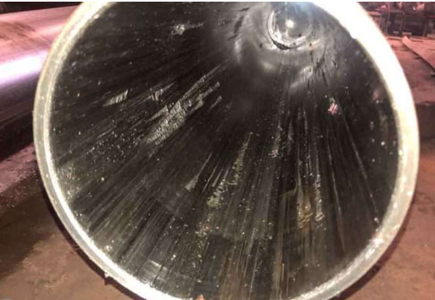
2 Một số dạng hỏng của xy lanh thuỷ lực
2.5 Hỏng ống xy lanh
Dạng hỏng phổ biến:
Mòn nòng xy lanh;
Xước nòng xy lanh;
Méo ống (phình) hoặc bục vỡ;
Nứt mối hàn nắp đuôi xy lanh.
Hình 19 – Dạng hỏng xước ống xy lanh

Slide 29
2 Một số dạng hỏng của xy lanh thuỷ lực
2.5 Hỏng ống xy lanh
Nguyên nhân:
Dầu thuỷ lực bẩn, có mảnh vụn bên trong xy lanh: mảnh phớt vỡ, mảnh kim loại, xỉ hàn, vòng đệm vênh …;
Thành xy lanh không đủ chiều dày;
Quá tải (áp suất vượt mức thiết kế);
Chiều dày nắp đuôi mỏng, không có gân tăng cứng.
Hình 19 – Dạng hỏng xước ống xy lanh

Slide 30
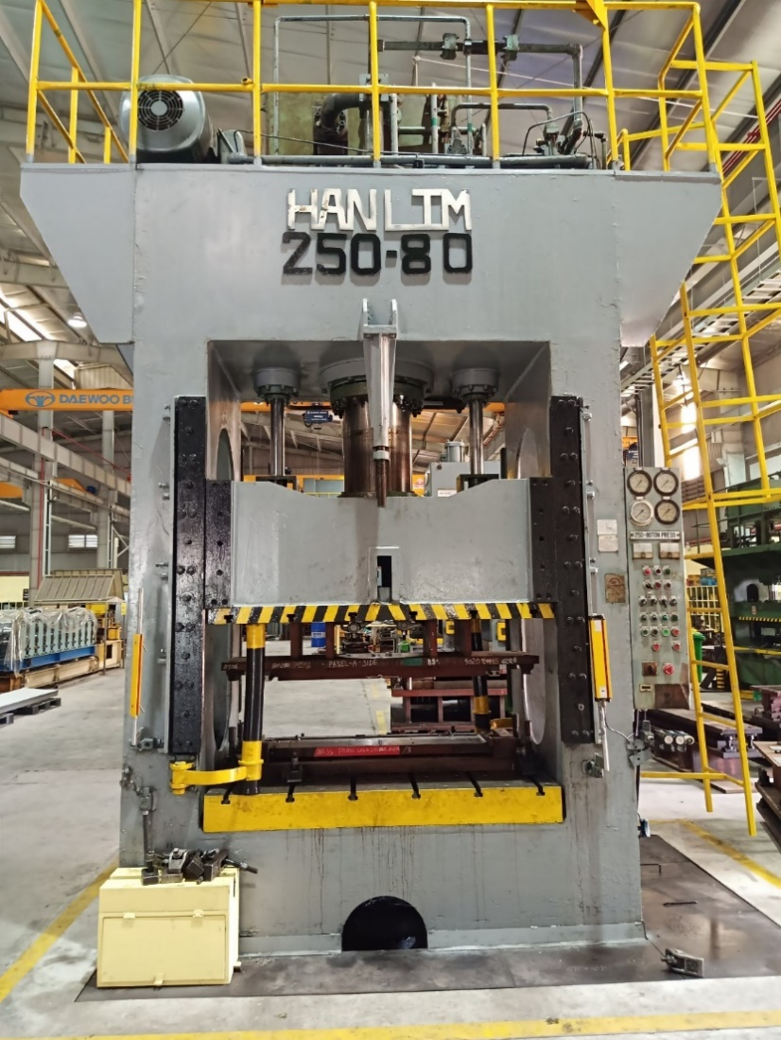
3 Một số lưu ý khi sửa chữa, chế tạo xy lanh thuỷ lực
3.1 Khả năng dẫn hướng pit tông và cần pit tông
Về cơ bản xy lanh thuỷ lực không có khả năng dẫn hướng, cần thiết kế bộ phận dẫn hướng cơ khí cứng vững.
Hình 20 – Bộ phận dẫn hướng dầm ngang di động trên máy ép thuỷ lực cỡ lớn

Slide 31
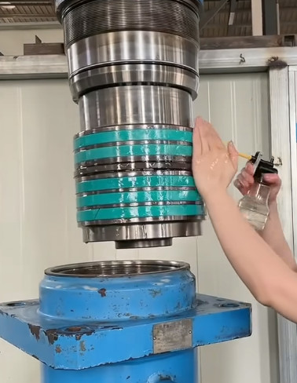
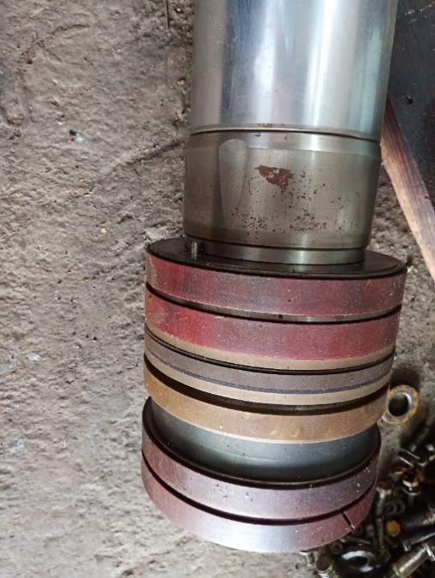
3 Một số lưu ý khi sửa chữa, chế tạo xy lanh thuỷ lực
3.1 Khả năng dẫn hướng pit tông và cần pit tông
Giải pháp tăng khả năng dẫn hướng của xy lanh thuỷ lực:
Tăng chiều cao pit tông, bổ sung vòng đệm dẫn hướng kết hợp bạc dẫn hướng cần pit tông.
Hình 21 – Thiết kế tăng số vòng đệm dẫn hướng pit tông

Slide 32
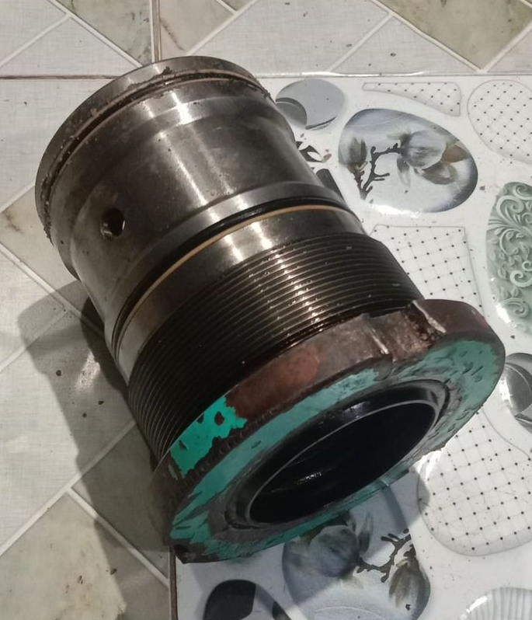
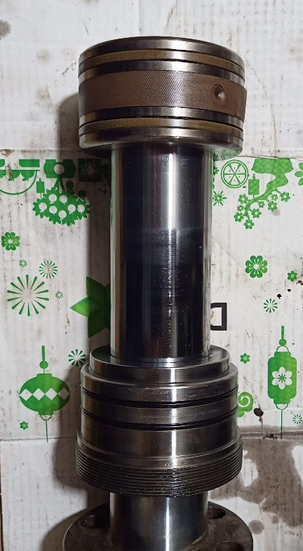
3 Một số lưu ý khi sửa chữa, chế tạo xy lanh thuỷ lực
3.1 Khả năng dẫn hướng pit tông và cần pit tông
Giải pháp tăng khả năng dẫn hướng của xy lanh thuỷ lực:
Tăng chiều cao pit tông, bổ sung vòng đệm dẫn hướng kết hợp bạc dẫn hướng cần pit tông.
Lựa chọn phối hợp mối ghép giữa pit tông và xy lanh, giữa cần pit tông và bạc dẫn hướng hợp lý.
Hình 22 – Thiết kế tăng chiều dài bạc dẫn hướng cần pit tông

Slide 33
3 Một số lưu ý khi sửa chữa, chế tạo xy lanh thuỷ lực
3.2 Lựa chọn phối hợp miền dung sai hợp lý
Mối ghép giữa pit tông và xy lanh: H8/f7 hoặc H9/f8;
Mối ghép giữa cần pit tông và bạc dẫn hướng: H8/f7;
Mối ghép bạc dẫn hướng và nắp xy lanh: H7/h7 hoặc H7/h6;
Mối ghép giữa nắp xy lanh và ống xy lanh: H7/h7 hoặc H7/h6;
Mối ghép giữa pit tông và cần pit tông: H7/h7
Phương án gia công các rãnh phớt, rãnh đệm dẫn hướng: H9, H10, h9, h10;
Độ nhám bề mặt các chi tiết: Ra = 0,8 ÷ 1,6 μm.

Slide 34
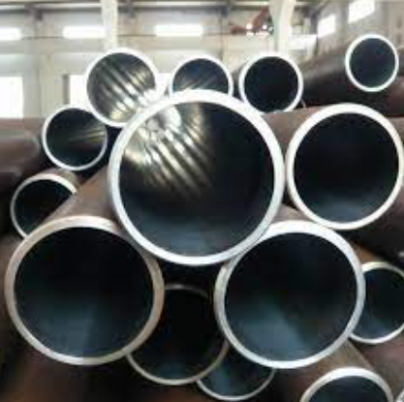
3 Một số lưu ý khi sửa chữa, chế tạo xy lanh thuỷ lực
3.3 Phôi ống và phôi cần pit tông
Phôi ống xy lanh:
Vật liệu: thép các bon hàm lượng thấp (%C: 0,18 ÷ 0,25%) hoặc thép HSLA;
Giới hạn chảy: 400 ÷ 550 Mpa;
Doa nòng đạt IT8, IT9;
Nhám bề mặt: Ra = 0,8 ÷ 1,6 μm;
Dung sai độ thẳng: ≤ 0,8 mm/m;
- Dung sai bề dày: ± 0,5 mm.
Hình 23 – Phôi ống xy lanh thuỷ lực

Slide 35
3 Một số lưu ý khi sửa chữa, chế tạo xy lanh thuỷ lực
3.3 Phôi ống và phôi cần pit tông
Phôi ống xy lanh:
Điều kiện bảo quản và vận chuyển thô sơ:
Ống xếp chồng trên giá đỡ;
Di chuyển bằng cầu trục.
Ống dễ bị cong và méo, đặc biệt với ống thành mỏng, đường kính lớn (bề dày 6, 8, 10 mm).
Hình 23 – Phôi ống xy lanh thuỷ lực

Slide 36
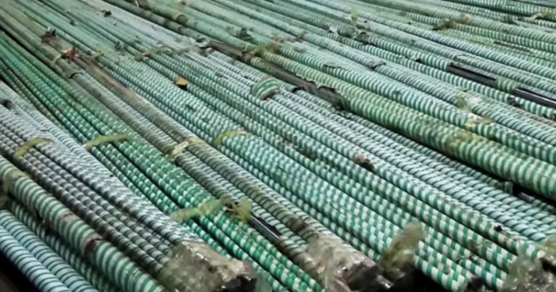
3 Một số lưu ý khi sửa chữa, chế tạo xy lanh thuỷ lực
3.3 Phôi ống và phôi cần pit tông
Phôi ống cần pit tông:
Vật liệu: thép các bon chế tạo máy C40, C45 (thông dụng);
Dung sai kích thước: f7, f8;
Nhám bề mặt: Ra = 0,2 ÷ 0,6 μm;
Dung sai độ thẳng: ≤ 0,1 mm/m;
- Bề dày lớp mạ crom: 15 ÷ 20 μm.
Hình 24 – Phôi cần pit tông

Slide 37
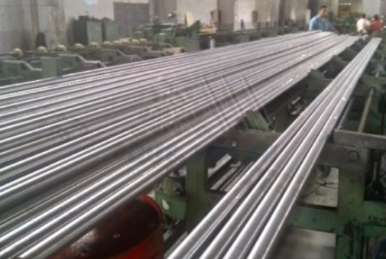
3 Một số lưu ý khi sửa chữa, chế tạo xy lanh thuỷ lực
3.3 Phôi ống và phôi cần pit tông
Phôi cần pit tông:
Điều kiện bảo quản và vận chuyển thô sơ:
Phôi được xếp chồng trên giá đỡ;
Di chuyển bằng cầu trục.
Phôi dễ bị cong, đặc biệt với phôi có đường kính nhỏ.
Hình 25 – Bảo quản phôi cần pit tông

Slide 38

Kết luận
Mỗi một loại kết cấu xy lanh có đặc tính ma sát rất khác nhau. Từ đó, quyết định phạm vi làm việc, tính chất của xy lanh thuỷ lực;
Tuỳ vị trí ứng dụng mà khi sửa chữa hoặc thiết kế xy lanh phải tuân thủ nguyên tắc phối hợp miền dung sai các mối ghép, yêu cầu cấp chính xác khi chế tạo;
Khi chế tạo các xy lanh đòi hỏi độ chính xác điều khiển cao cần tuyển chọn phôi ống, cần cẩn thận hoặc tự gia công chế tạo phôi.

Slide 39

Tài liệu tham khảo
A Z A Saifullah, Ahmed Rasel, Mihir Halder, 2014, Design, Construction and Performance Test of a Hydraulic Pressure Intensifier, Research Article
Phạm Văn Nghệ, Đỗ Văn Phúc, 2001, Máy búa và Máy ép thuỷ lực, NXB Giáo dục
Phạm Trọng Hoà, Jurgen Weber, 2019, Cơ sở truyền động và Điều khiển thuỷ lực – Lý thuyết và Bài tập, NXB Khoa học và Kỹ thuật
Q. S. Khan, 2010, Design of Hydraulic Cylinder, Tanveer Publication, India
Trần Ngọc Hải, Trần Xuân Tuỳ, 2014, Giáo trình Hệ thống truyền động thuỷ lực và khí nén, NXB Xây dựng

